Slide 1
Bài 5: Nguyên nhân dẫn đến hành vi lệch chuẩn
Chương 1: KHÁI NIỆM, PHÂN LOẠI VÀ NGUYÊN NHÂN DẪN ĐẾN HÀNH VI LỆCH CHUẨN
Mục tiêu:
Hiểu được nguyên nhân dẫn đến hành vi lệch chuẩn
  Nguyên nhân chủ quan
Chương 1

Slide 2
Nguyên nhân chủ quan
Do cấu tạo sinh học
Do sức khoẻ, bệnh tật
Do trình độ nhận thức hạn chế
Do đạo đức lối sống xuống cấp
Do thiếu hụt kỹ năng sống

Slide 3
Nhóm nguyên nhân chủ quan
1. Do cấu tạo sinh học: Theo nguyên nhân này, động cơ, hành vi của con người có mầm mống trong cấu tạo sinh học của người đó, thể hiện từ hình dáng hộp sọ, ngoại hình, dáng dấp, kiểu người…
France Joseph Gall (1758-1828), nhà sáng lập môn Não tướng học người Áo cho rằng: hình dáng của sọ người có thể chỉ ra nhân cách cũng như dự đoán về người phạm tội. Cụ thể, các nhà Não tướng học dựa vào hình dạng đầu và các bướu trên đầu để nhận dạng tính cách con người, dự báo tương lai của họ sẽ ra sao. Dựa vào điều này, thậm chí người ta còn nghĩ ra loại máy tự động phát hiện tội phạm.

Slide 4
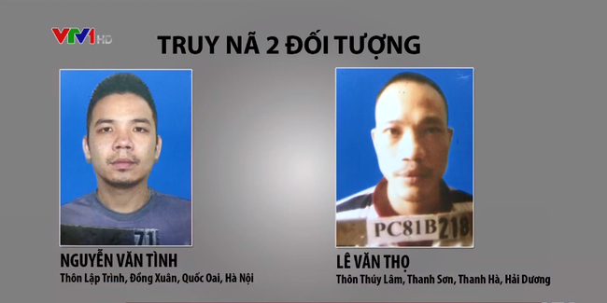
Casare Lombroso, bác sĩ, nhà tội phạm học người Ý ở thế kỷ 19 đã cố gắng giải thích mối liên hệ giữa các hành vi phạm tội - thể chất, tư chất sinh học của cá nhân.
Hành vi phạm tội có mầm mống trong cấu tạo sinh học của cá nhân từ ngoại hình. Về mặt sinh học, ông cho rằng những kẻ tội phạm là không có sự hoàn thiện và giống như những động vật hơn là con người.
Ông đã tiến hành lập bảng ký hiệu “phạm tội bẩm sinh”, rồi liệt kê những người có những dấu hiệu đặc biệt về cấu tạo sinh học của cơ thể như bộ xương, mặt, mắt, mũi, kể cả bộ răng, ngón chân, ngón tay thường là phạm tội, sau đó dựa vào bảng này có thể xác định những đứa trẻ mới sinh, đứa nào lớn lên sẽ phạm tội.
Theo ông, nếu gương mặt một người hội tụ 3 yếu tố: gò má cao, môi dày và mắt to đó là dấu hiệu về nhân tướng học cho thấy người này có phần “thụt lùi” trong quá trình tiến hóa, dự đoán sẽ mang những nét tính cách hoang dã.

Slide 5
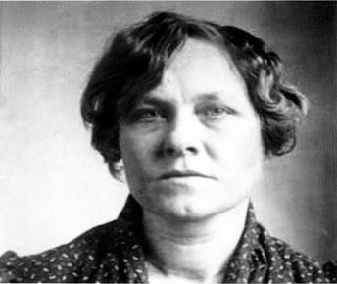
Ví dụ: Năm 1927, tiến sĩ Edgar Beall - một nhà não tướng học người Mỹ được gọi ra tòa làm nhân chứng cho một vụ giết người. Tại đây, ông đã công bố những nghiên cứu của mình về hình dáng hộp sọ của bị cáo Rush Snyder và kết luận rằng chị ta có “khuôn mặt lưỡi cày giống một con mèo”. Theo ông, đó là mẫu điển hình của “sự vô ơn bạc nghĩa, lừa đảo, và ham mê giết người”.

Slide 6

William Sheldon, nhà tâm lý học, bác sĩ nổi tiếng người Mỹ đã khẳng định tính quan trọng của cấu tạo cơ thể. Ông cố tìm ra mối liên hệ giữa các hành vi cá nhân với kiểu loại cơ thể. Dựa trên kết quả nghiên cứu 200 thanh niên ở Trung tâm phục hồi nhân phẩm, ông kết luận những người Mesomorph (khoẻ, lực lưỡng, cơ bắp rắn chắc, dễ bị kích động, dễ nổi nóng, dễ rơi vào tình trạng thần kinh căng thẳng) thường hay hướng tới sự sai lệch hơn, mặc dù không phải lúc nào họ cũng trở thành tội phạm.

Slide 7
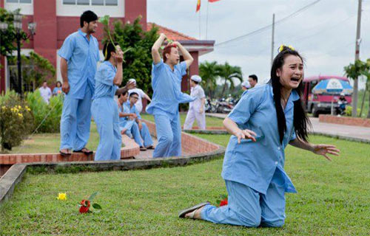
2. Do sức khoẻ, bệnh tật
Những biến cố do sức khỏe giảm sút hoặc bệnh tật kéo dài, đặc biệt là mắc phải những căn bệnh hiểm nghèo như: HIV/AIDS, ung thư, tâm thần phân liệt... dẫn đến những sai lệch về tâm sinh lý, hành vi như: điên khùng, phá phách, hành động không bình thường, thậm chí có trường hợp có hành vi cố tình làm lây nhiễm HIV/AIDS cho người khác để trả thù đời, tìm đến cái chết để kết thúc cuộc sống khốn khó vì sức khỏe, bệnh tật.
Nguyên nhân của bệnh tật do di truyền từ các thế hệ trong một gia đình có tiền sử về căn bệnh thần kinh, mất cân bằng sinh hoá trong cơ thể, những biến cố trong cuộc sống, lối sống không lành mạnh... dẫn đến những hành vi lệch chuẩn của cá nhân, nhóm.

Slide 8
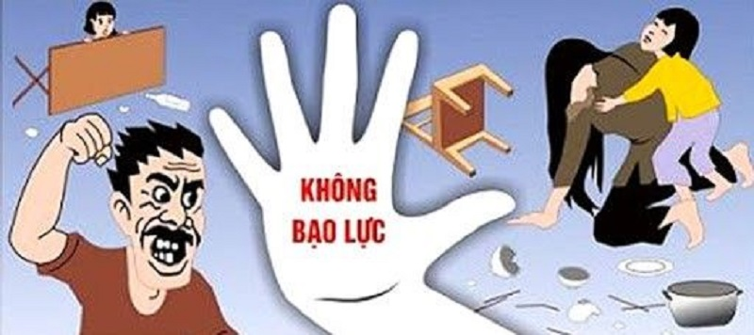
3. Do trình độ nhận thức hạn chế
Sự thiếu hụt, yếu kém về nhận thức của từng cá nhân, nhóm xã hội đã dẫn đến những hành vi lệch chuẩn. Nguyên nhân này phần lớn xảy ra ở nông thôn, ở những vùng sâu, vùng xa... Việc tuyên truyền, giáo dục đạo đức, văn hoá, lối sống, chuẩn mực, giá trị và pháp luật tới từng người dân gặp nhiều trở ngại do những cách trở về địa lý, do những đặc thù văn hoá, lối sống, do trình độ học vấn thấp của người dân, do các điều kiện khó khăn khác về đời sống kinh tế, xã hội của từng gia đình, từng thôn, từng bản.

Slide 9
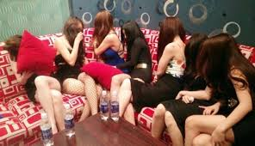
4. Do đạo đức lối sống xuống cấp
Sự xuống cấp của đạo đức, lối sống trong một bộ phận thanh, thiếu niên, biểu hiện là sự lười biếng, sống tự do, buông thả, chạy theo vật chất tầm thường, a dua, đua đòi, thích hưởng thụ. Chúng thường tìm đến các tụ điểm giải trí không lành mạnh như: quán bar, vũ trường...., sử dụng và phát tán các văn hoá phẩm mang tính bạo lực, đồi trụy. Không ít người trong số đó bị dụ dỗ, lôi kéo vào các hoạt động vi phạm pháp luật như: trộm cắp, cướp của, giết người, buôn bán trái phép chất ma túy...

Slide 10
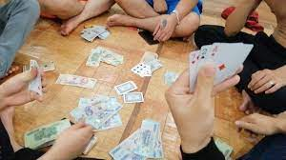
5. Do thiếu hụt kỹ năng sống
Những thiếu hụt về kỹ năng giải quyết các vấn đề tâm lý, xã hội của cá nhân như: kỹ năng đối đầu với thử thách, kỹ năng giải quyết xung đột, ra quyết định, vượt qua thách thức....; không biết huy động các nguồn trợ giúp từ gia đình, bạn bè, cộng đồng đó cũng chính là nguyên nhân khiến các cá nhân, nhóm lâm vào tình trạng bế tắc, cô đơn và sau đó dẫn đến lệch chuẩn trong hành vi như: trộm cắp, cướp của, nghiện ma túy, bán dâm, tự tử....
Căng thẳng xã hội: tham gia các hành động lệch chuẩn để giải tỏa, căng thẳng.
Kỹ năng xây dựng mối quan hệ, tạo mạng lưới xã hội mới khi có thay đổi trong cuộc đời

Slide 11
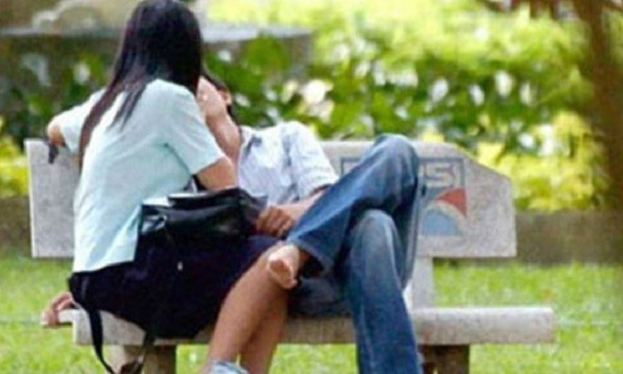
Do thiếu hụt kỹ năng sống
Theo PGS. TS Nguyễn Võ Kỳ Anh, Trung tâm Giáo dục môi trường và Sức khỏe cộng đồng (Hội Khuyến học Việt Nam): Giới trẻ nói chung và học sinh nói riêng hiện còn rất thiếu các kỹ năng sống cần thiết. Nhiều học sinh rất lúng túng trong việc tìm cách thoát khỏi tình trạng khủng hoảng và vượt qua stress hay khúc mắc về tình cảm. Nguyên nhân của việc này chính là vì giới trẻ chưa được trang bị kỹ năng sống, và đặc biệt là chưa được phụ huynh, nhà trường quan tâm dạy bảo đúng mực về vấn đề này.

